Slide 1
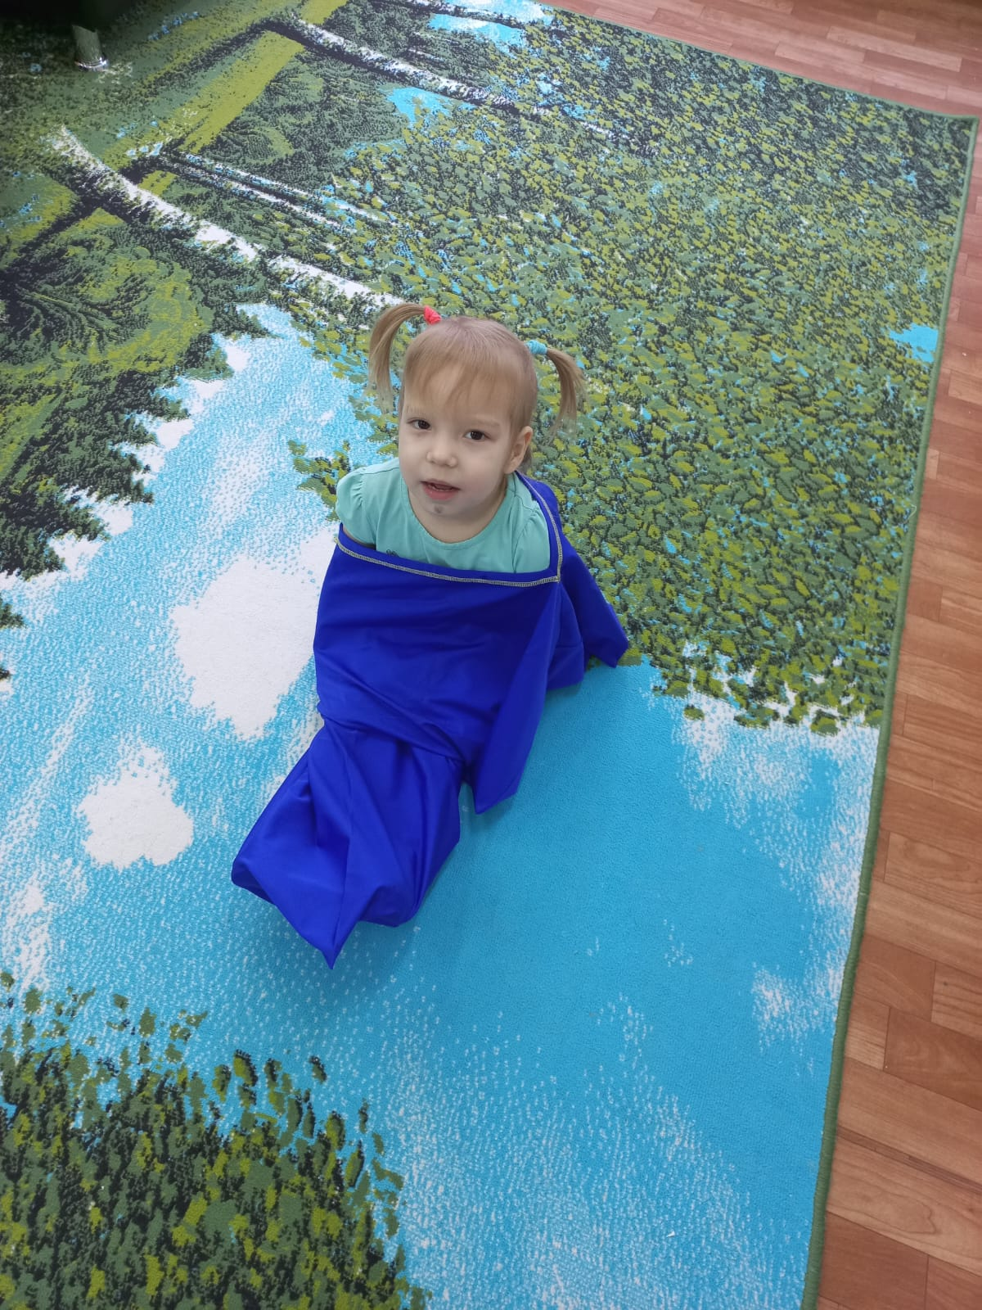
Мастер - класс « Нетрадиционные подходы в организации физического воспитания».
Подготовила: Вьюнченко Оксана Викторовна.

Slide 2
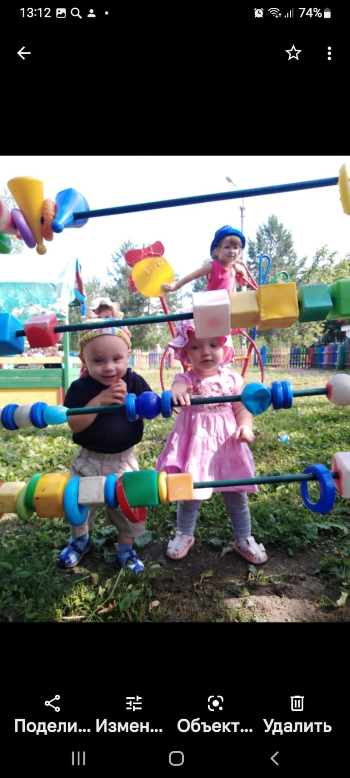
Известно, что фундамент здоровья закладывается в детстве. С самого раннего детства необходимо поддерживать в детях потребность в движении, физических нагрузках, которые повышают работоспособность, являются источником жизненной энергии и способствуют физическому совершенству.

Slide 3
Всем известно, что традиционное классическое занятие физкультурой ведет к снижению интереса детей к занятиям, что напрямую сказывается на их результативности. Поэтому в нашей практике возникли нетрадиционные подходы к построению и содержанию занятий, позволяющие постоянно поддерживать интерес детей, индивидуализировать подход к каждому ребенку, разумно распределять нагрузку, учитывая уровень двигательной активности.

Slide 4
Оздоровительные задачи физического воспитания в раннем возрасте:
- повышение сопротивляемости организма влияниям внешней среды путем закаливания.
- Укрепление опорно – двигательного аппарата и формирование навыка поддерживать правильную осанку.
- содействие повышению функциональных возможностей органов и систем организма.

Slide 5
Образовательные задачи физического воспитания в раннем возрасте.
- формирование основных жизненно важных двигательных умений и навыков.
- формирование устойчивого интереса к занятиям физическими упражнениями.
- сообщение детям элементарных физкультурных знаний.

Slide 6
Образовательные задачи физического воспитания в раннем возрасте.
- воспитание физических качеств и сопряженных с ними двигательных способностей.
- воспитание морально – волевых качеств.
- содействие умственному, нравственному, эстетическому и трудовому воспитанию.

Slide 7
Для реализации задач физического воспитания были изготовлены пособия -
«Массажные дорожки».
Задачи: осуществлять профилактику плоскостопия; укреплять иммунитет; развивать внимание, мышление сообразительность.

Slide 8
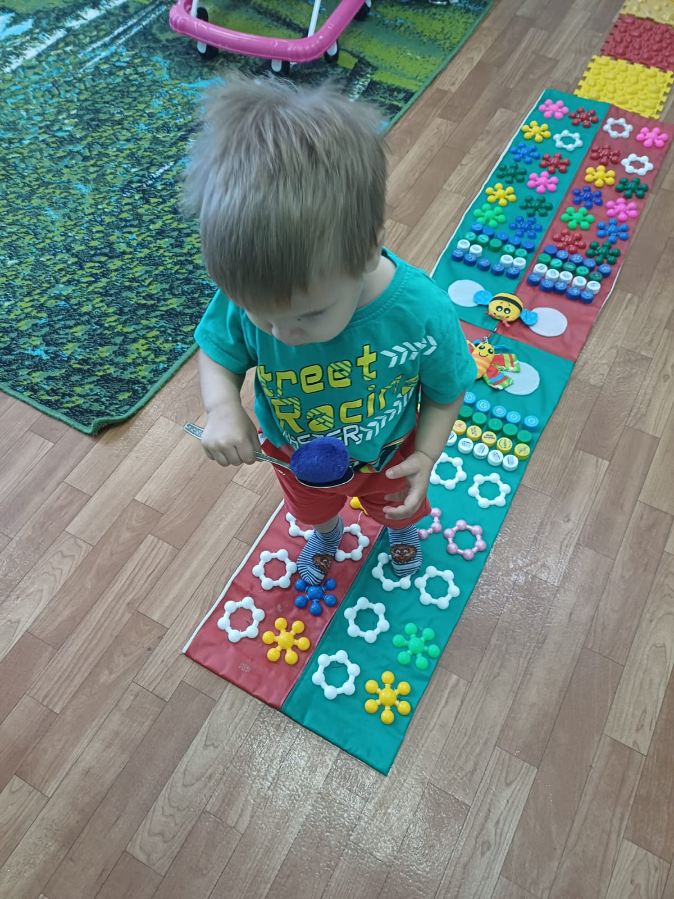
Для изготовления дорожки использовала клеенку, пластиковые крышки от бутылок, детали от конструктора «цветочки».
Детали пришиваются к основанию из клеенчатого материала.

Slide 9
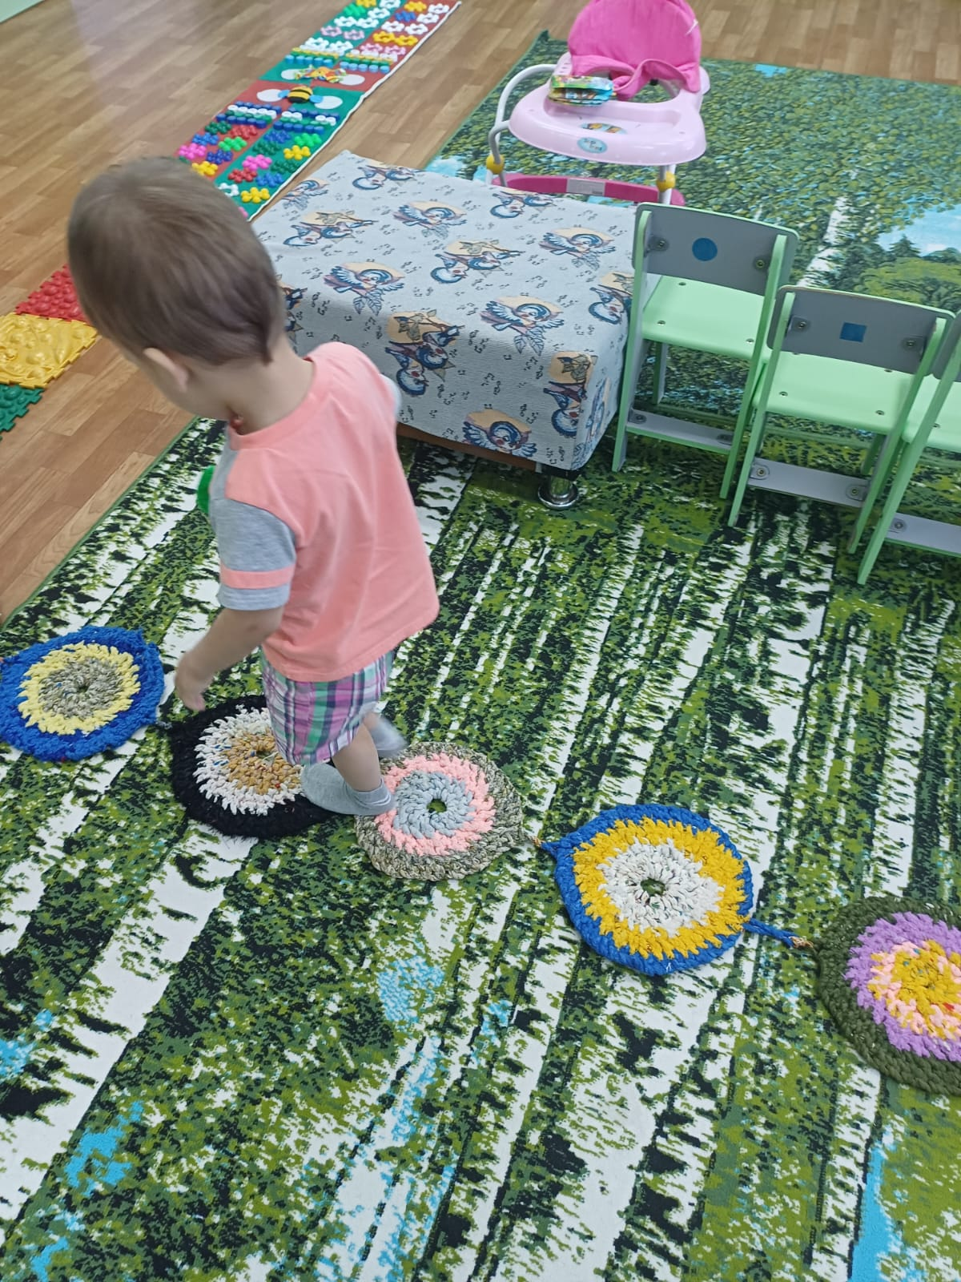
Дорожка вязанная мягкая из материала.
Вязанные круги соединены между собой лентой.

Slide 10
Пособия используются педагогами в дополнении с заводскими : пластиковые ребристые дорожки, коврики массажные, скакалки, кубики, скамейки и т.п.

Slide 11
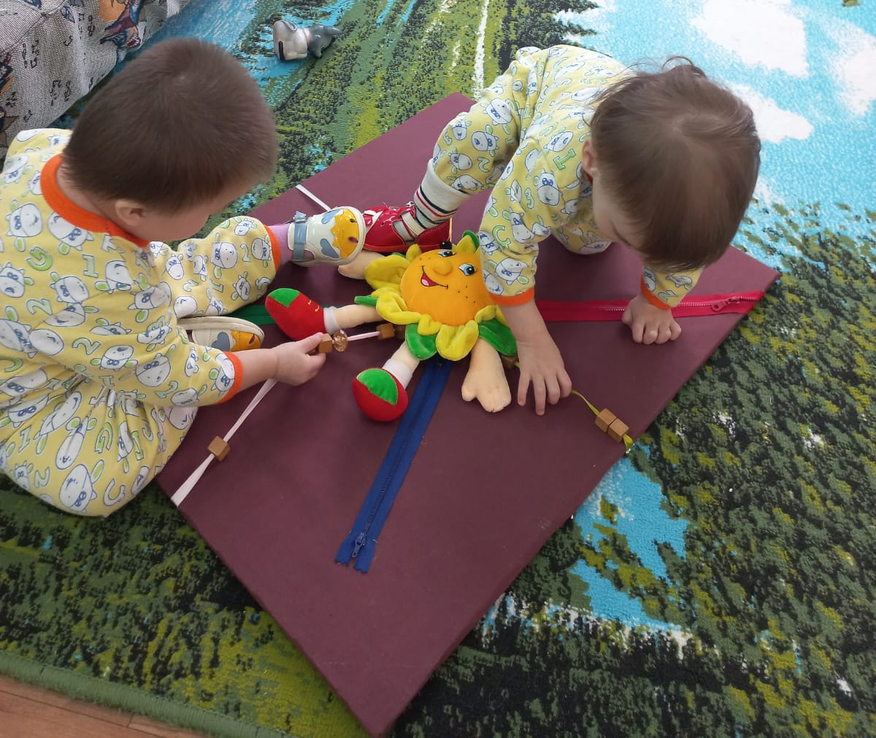
Спасибо за внимание!

